Slide 1
С++ тіліндегі бағдарламаның құрылымы, мәліметтер түрлері

Slide 2
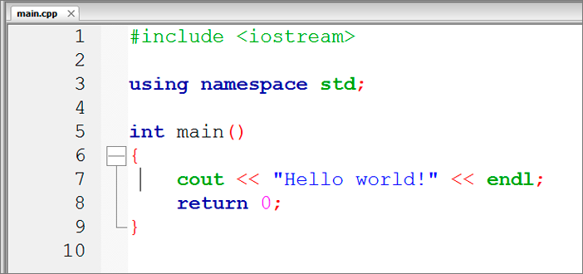
С++ тілінде бағдарлама функциялардан, сипаттамалардан және препроцессор директиваларынан тұрады.
Препроцессор - бұл компиляцияның басында берілген кодтағы файлды қайта істеуші программа.
Қарапайым бір бағдарламаны қарайық:

Slide 3
Бірінші қатарда #include директивасының көмегімен енгізу/шығаруды басқару үшін қажетті ақпараттардан тұратын <iostream> загаловка файлы іске қосылады.
Келесі директива using бұл С++ тілінің стандартты кітапхана құралдарымен анықталушы std аттар кеңістігін (англ. namespace) қолдануға мүмкіндік беріледі
Кез-келген С++ бағдарламасының орындалуын main() функциясы қамтамасыз етеді Функция төрт элементтен тұрады:
қайтымды түр (жоғарыдағы бағдарламада int);
функцияның аты (main);
жақшаның ішінде параметрлер тізімі (жоғарыдағы бағдарламада бос);
фигуралы жақшалардың аралығында инструкциялар блогынан тұратын функцияның денесі болады.

Slide 4
Кез-келген бағдарлама жұмыс барысында мәліметтермен жұмыс жасайды. Мәліметтерді сақтау және қайта істеу олардың түрлеріне байланысты. Әрбір тұрақты, айнымалы, функция немесе өрнекті есептеудің нәтижесі белгіленген бір түрге ие болуы керек.
Мәлімет түрлері мыналарды анықтайды:
мәліметтердің компьютер жадында қалыптасуы;
берілген түрдің қандай мәндерді қабылдайтынын;
бұл түрдегі шамамен қандай амалдарды және функцияларды орындауға болатындығын.

Slide 5
Негізгі мәлімет түрлері
C++ тілінде | Мәлімет түрлері | Pascal тілінде
int | Бүтін | integer
char | Символдық | char
wchar_t | Кеңейтілген символдық
bool | Логикалық | boolean
float | Нақты | Real
double | Екі еселенген нақты | double
Стандартты түрлердің қалыптасуын және мәндер диапазонын анықтауда түрдің төрт спецификаторы қолданылады:
short (қысқа);
long (ұзын);
signed (белгілі);
unsigned (белгісіз).

Slide 6
Түрлердің көлемі және диапазоны
Тип | Размер (байт) | Диапазон значений | Замечания
bool | 1 | true, false | Внутренняя форма представления значения false - 0. Любое другое значение интерпретируется как true.
signed char | 1 | -128 ... 127 | Используются для хранения 8-разрядных ASCII-символов либо любых других 8-разрядных значений
unsigned char | 1 | 0 ... 255
signed short int | 2 | -32768 ... 32767 | Спецификатор signed указывает рассматривать старший бит числа как знаковый (0 - положительное число, 1 - отрицательное). По умолчанию целочисленные типы считаются знаковыми (спецификатор signed можно опускать). При использовании спецификатора unsigned старший разряд рассматривается как часть кода числа, поэтому представляются только положительные числа.
unsigned short int | 2 | 0 ... 65535
signed long int | 4 | -2 147 483 648 ... 2 147 483 647
unsigned long int | 4 | 0 ... 4 294 967 295
float | 4 | 3.4e-38 ... 3.4e+38 | Типы данных с плавающей точкой. Эти типы хранятся в памяти компьютера иначе, чем целочисленные: представление вещественного числа состоит из двух частей — мантиссы и порядка. Константы с плавающей точкой имеют по умолчанию тип double.
double | 8 | 1.7e-308 ... 1.7e+308
long double | 8 | 3.4e-4932 ... 3.4e+4932

